Slide 1

*第四节 平面场的复势
一、用复变函数表示平面向量场
二、平面流速场的复势
三、静电场的复势
四、小结与思考

Slide 2



一、用复变函数表示平面向量场
平面定常向量场:
向量场中的向量都平行于某一个平面S, 而且在垂直于S 的任何一条直线上的所有点处的向量都是相等的; 场中的向量也都与时间无关.
显然, 向量场在所有平行于S 的平面内的分布情况是完全相同的, 可以用S_{o} 平面内的场表示.

Slide 3
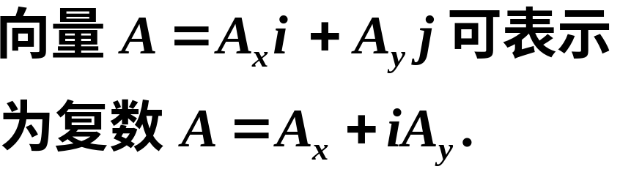




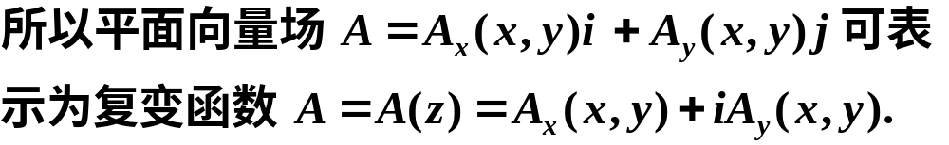
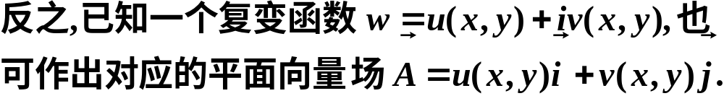

Slide 4

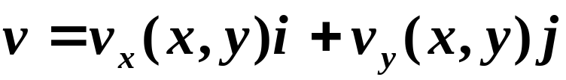
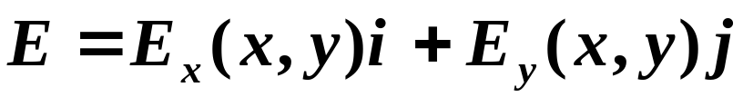
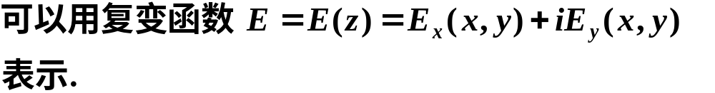
例如, 一个平面定常流速场(如河水的表面)
平面电场强度向量为

Slide 5
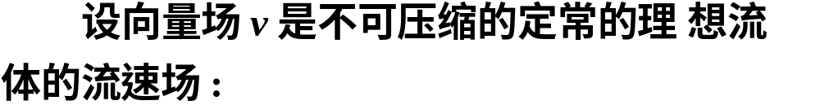
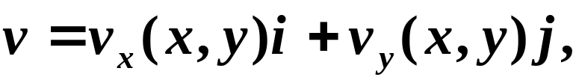
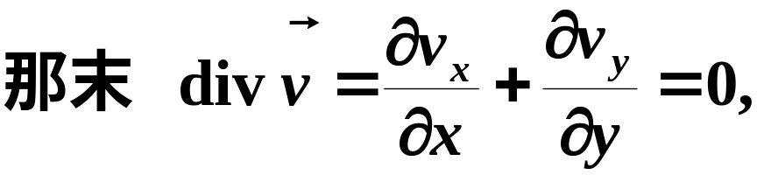
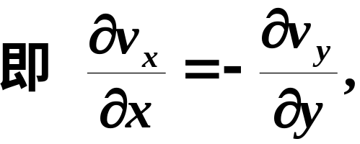
二、平面流速场的复势
1. 流函数:
如果它在单连域 B 内是无源场(即管量场),

Slide 6
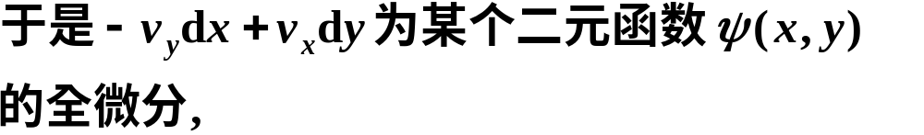

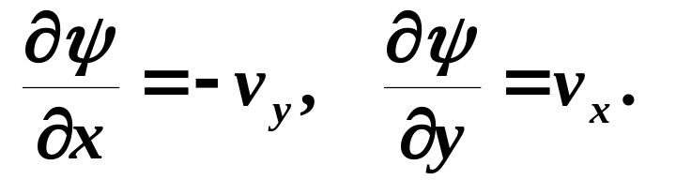

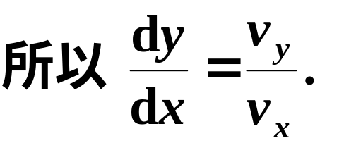

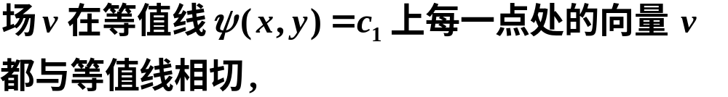
流线

Slide 7
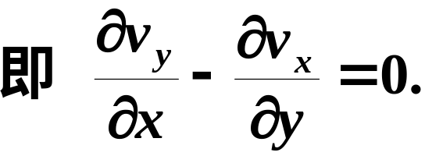

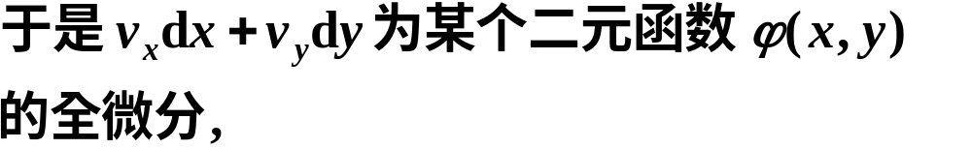

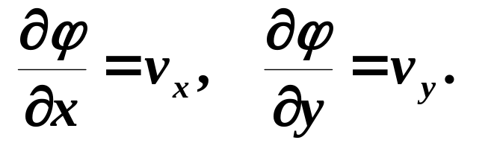


2. 势函数:
等势线(或等位线)

Slide 8
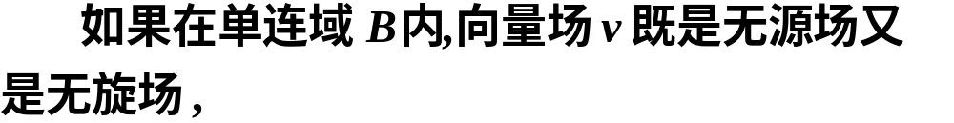
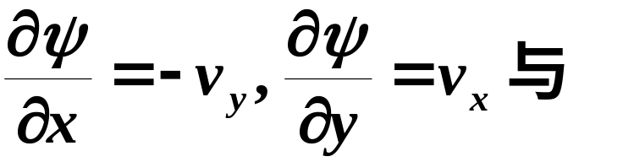
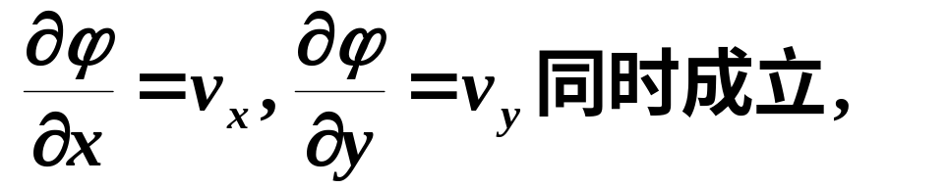
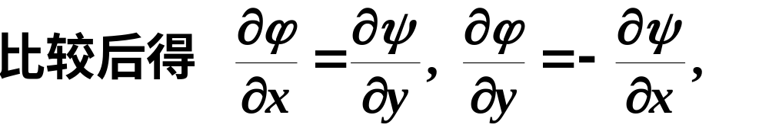
3. 平面流速场的复势函数:
柯西 –黎曼方程
在单连域内可以作一个解析函数
平面流速场的复势函数(复势)

Slide 9
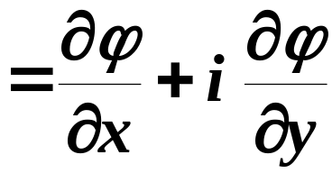
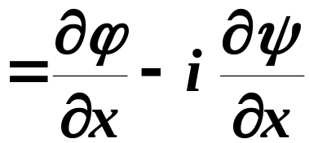
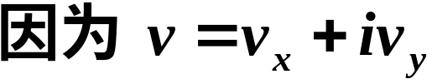

给定一个单连域内的无源无旋平面流速场, 就可以构造一个解析函数——它的复势与之对应; 反之, 如果在某一区域(不管是否单连)内给定一个解析函数, 就有以它为复势的平面流速场对应, 并可以写出该场的流函数和势函数, 得到流线与等势线方程, 画出流线和等势线的图形, 即得描绘该场的流动图象.

Slide 10
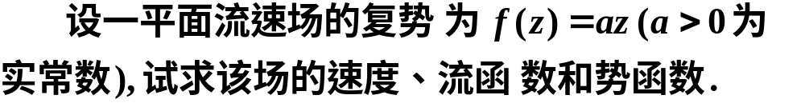


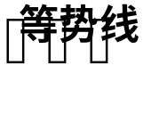





例1
解

Slide 11
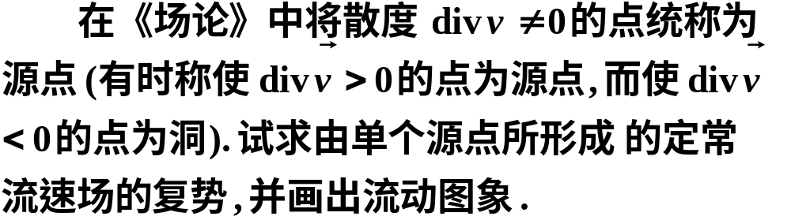
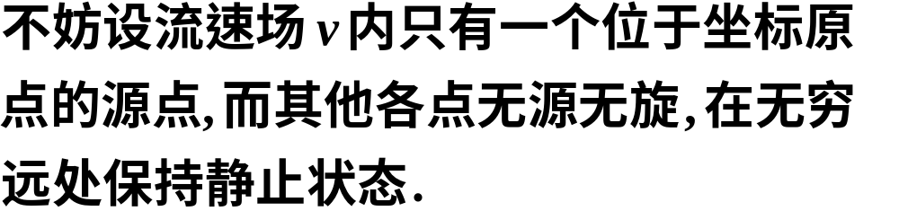
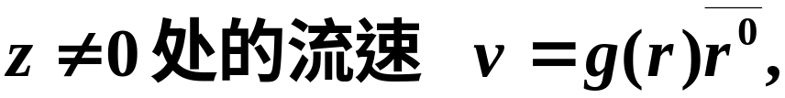
例2
解
由对称性,

Slide 12
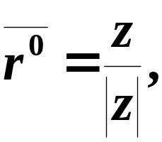

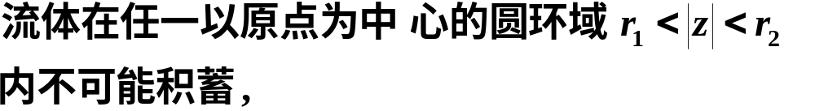
因为流体不可压缩,

Slide 13
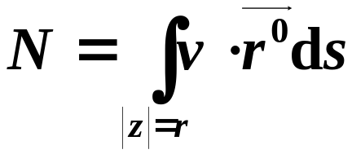
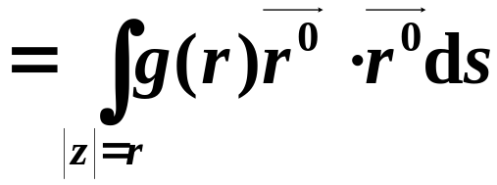



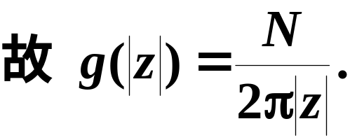
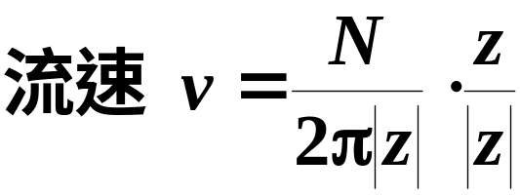
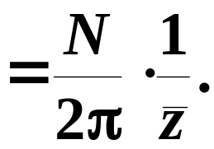
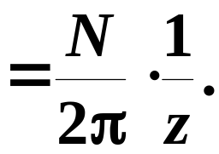


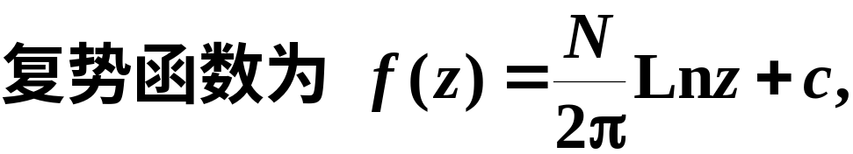

流过圆周的流量为

Slide 14
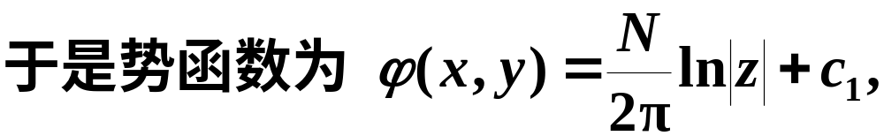
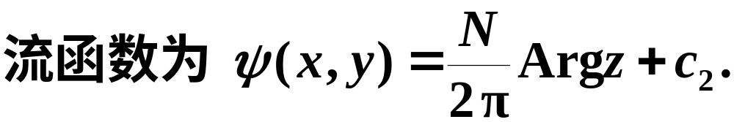


(流动图象如下)
蓝色为等势线, 红色为流线.

Slide 15
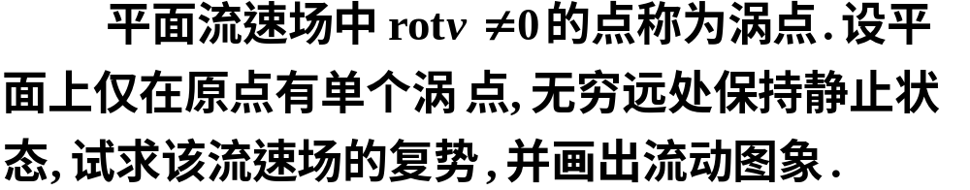
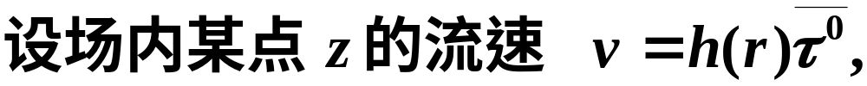
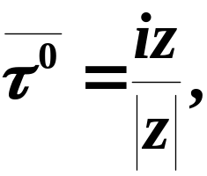
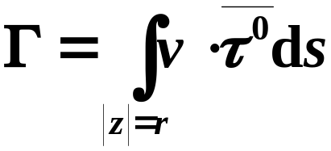
例3
解
与例2类似,
沿圆周的环流量为

Slide 16
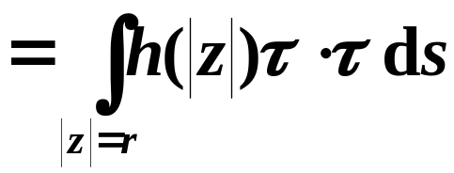



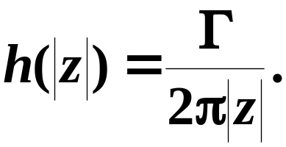
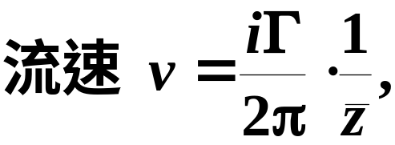
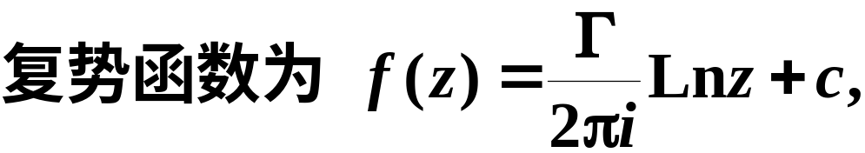

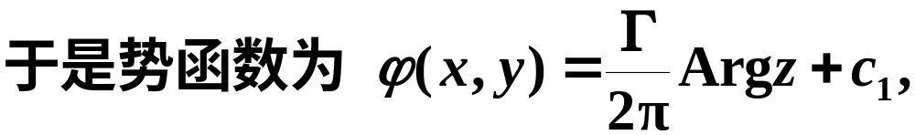
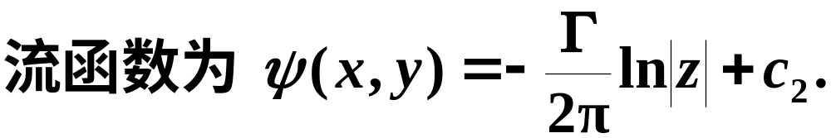

Slide 17



对比例1和例2的结果,
因此,只须将例2图中流线与等势线位置互换, 即可得涡点所形成的场的流动图象.
蓝色为流线, 红色为等势线.

Slide 18





三、静电场的复势
当场内没有带电物体时, 静电场无源无旋.

Slide 19






与讨论流速场一样,
就是说, 等值线就是向量线, 即场中电力线.

Slide 20






Slide 21




在B内可决定一个解析函数
静电场的复势 (复电位)
利用静电场的复势, 可以研究场的等势线和电力线的分布情况, 描绘出场的图象.

Slide 22





例4
解
因为导线为无限长, 因此垂直于 xoy 平面的任何直线上各点处的电场强度是相等的.

Slide 23





又因为导线上关于 z 平面对称的两带电微元段所产生的电场强度的垂直分量相互抵消, 只剩下与 xoy 平面平行的分量.
故所产生的静电场为平面场.
由库仑定律,

Slide 24








Slide 25










Slide 26
四、小结与思考
了解复变函数可表示平面向量场, 对于某单连通域内给定的平面无源无旋场, 可以作出一解析函数(称为该场的复势), 统一研究该场的分布和变化情况.
放映结束，按Esc退出.

